Slide 1
Неделя кафедры ГУМАНИТАРНЫХ Дисциплин
БИБЛИОТЕКА
ФИЛИАЛА ОМГПУ В Г. ТАРЕ
ТАРА – 2013

Slide 2
Презентация CD/dvd-дисков ПО ИСКУССТВУ
БИБЛИОТЕКА
ФИЛИАЛА ОМГПУ В Г. ТАРЕ
ТАРА – 2013

Slide 3
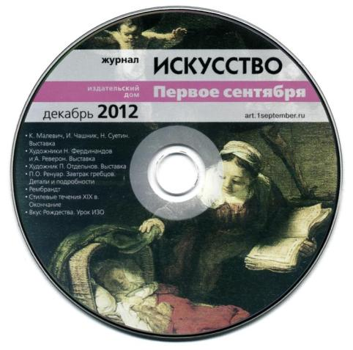
Электронное приложение к журналу
«Искусство» №11/2012

Slide 4
PDF-версии журнала «Искусство» №11/2012
УЧЕБНО-МЕТОДИЧЕСКИЙ ЖУРНАЛ ДЛЯ УЧИТЕЛЙ МХК , МУЗЫКИ И ИЗО

Slide 5
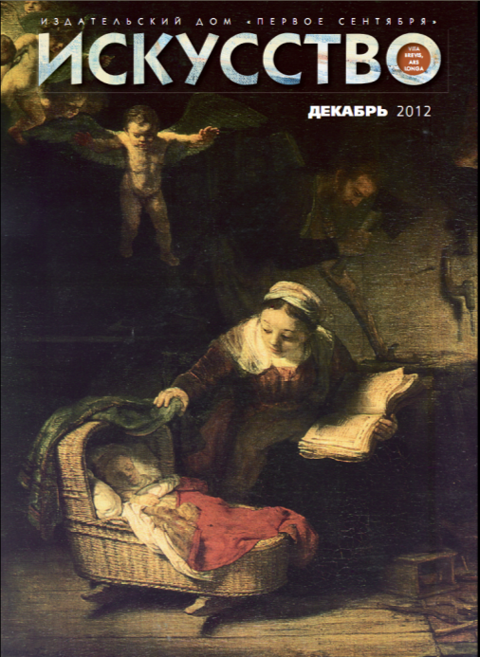

Slide 6
Материалы к номеру
К. Малевич, И. Чашник, Н. Суетин. Выставка
Художники Н. Фердинандов и А. Реверон. Выставка
Художник П. Отдельнов. Выставка
П.О. Ренуар. Завтрак гребцов. Детали и подробности
Рембрандт
Стилевые течения XIX в. Окончание
Вкус Рождества. Урок ИЗО

Slide 7
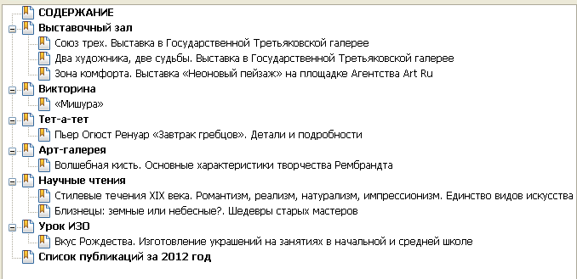
Содержание журнала «Искусство» №11/2012

Slide 8
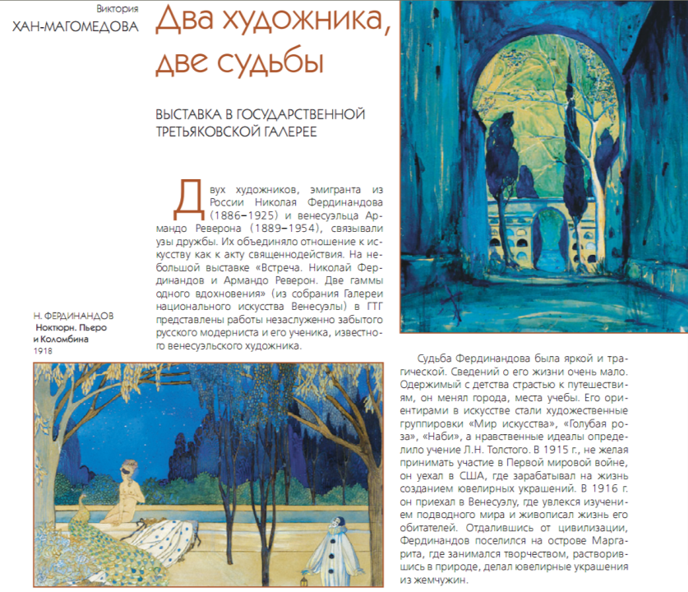

Slide 10
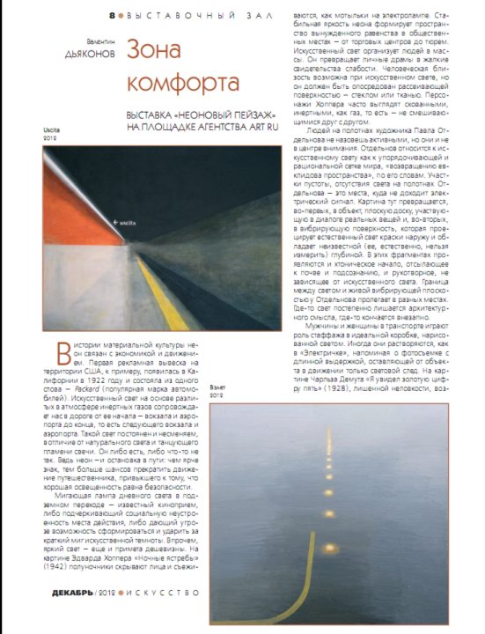

Slide 11
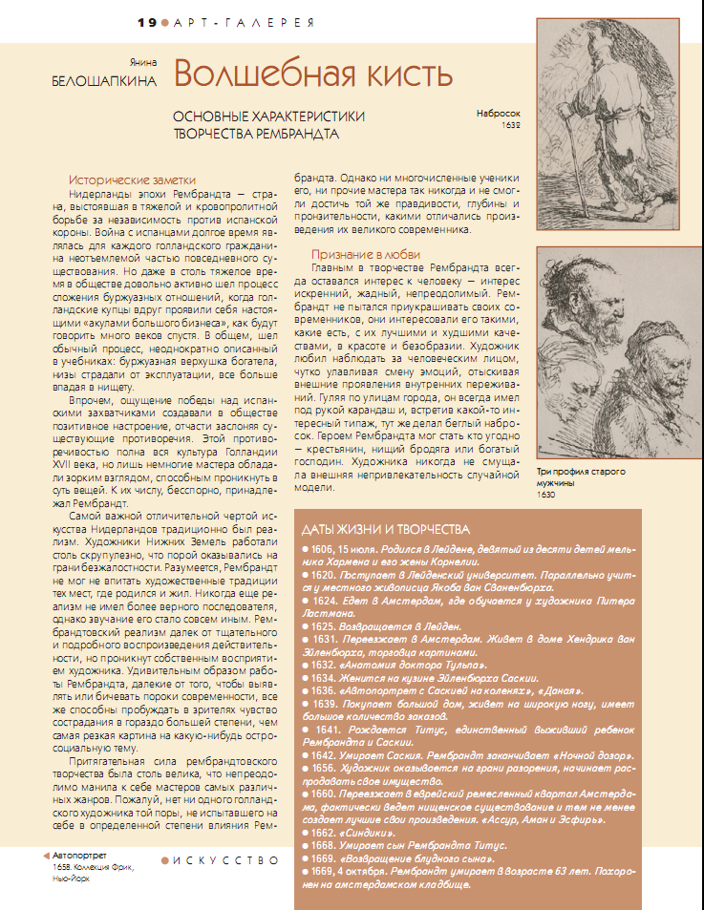

Slide 12
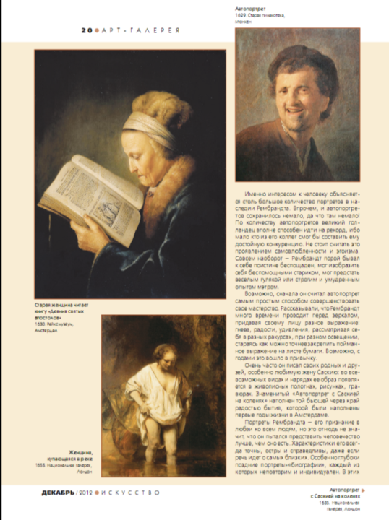

Slide 13
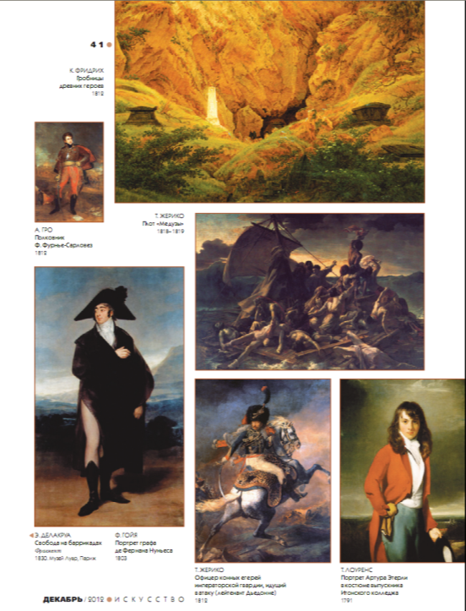

Slide 14
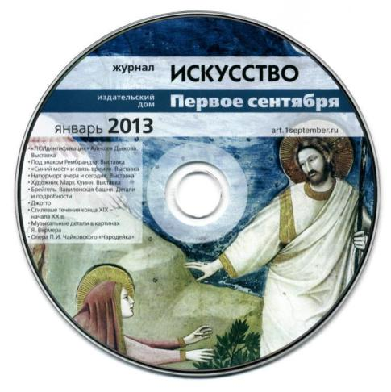
Электронное приложение к журналу
«Искусство» №1/2013

Slide 15
PDF-версии
журнала
«Искусство»
№1/2013
УЧЕБНО-МЕТОДИЧЕСКИЙ ЖУРНАЛ
ДЛЯ УЧИТЕЛЙ МХК , МУЗЫКИ И ИЗО

Slide 16
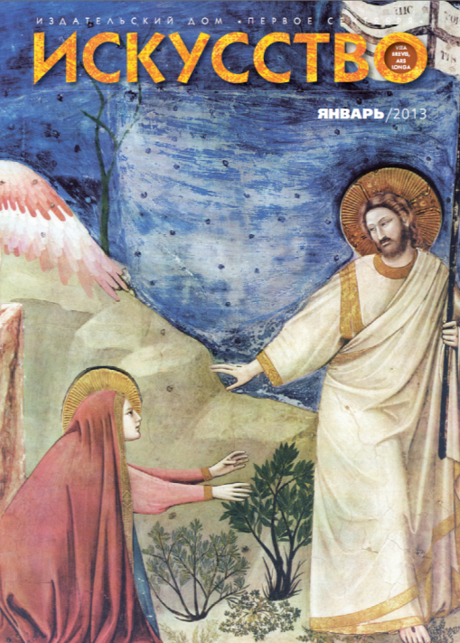

Slide 17
Материалы к номеру
«ПСИдентификация» Алексея Дьякова. Выставка
Под знаком Рембрандта. Выставка
«Синий мост» и связь времен. Выставка
Натюрморт вчера и сегодня. Выставка
Художник Марк Куинн. Выставка
Брейгель. Вавилонская башня. Детали и подробности
Джотто
Стилевые течения конца XIX – начала XX в.
Музыкальные детали в картинах Я. Вермера
Опера П.И. Чайковского «Чародейка»

Slide 18
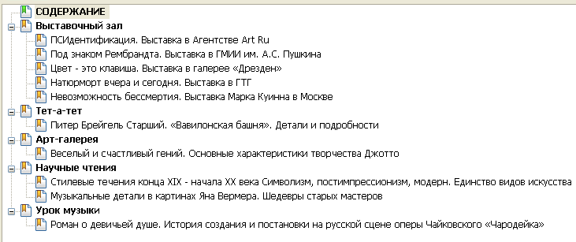
Содержание журнала «Искусство» №1/2013

Slide 19
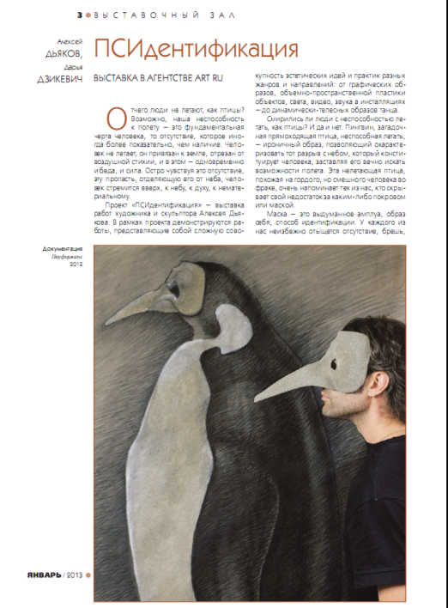

Slide 20
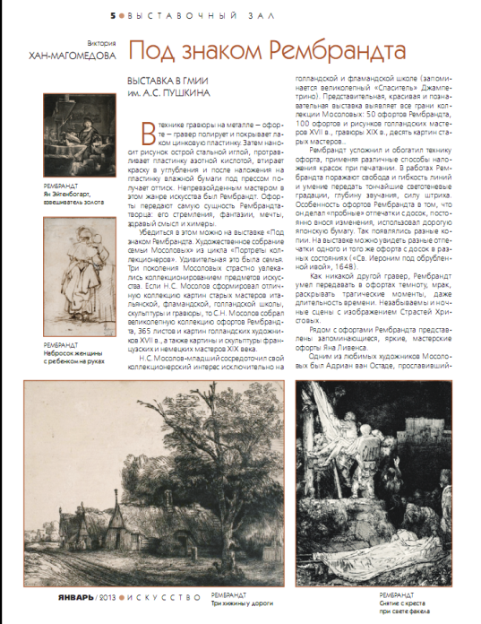

Slide 21
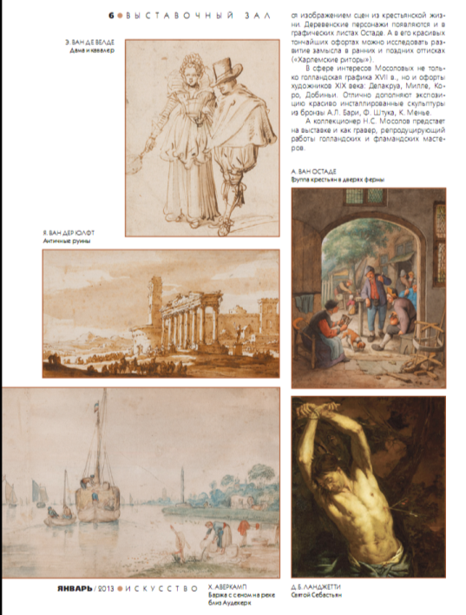

Slide 22
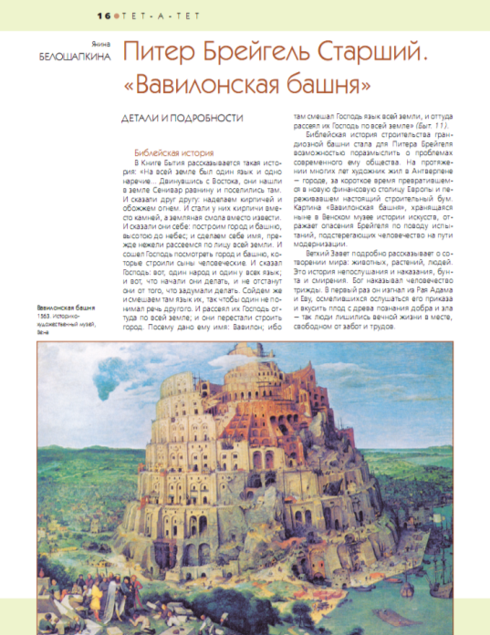

Slide 23
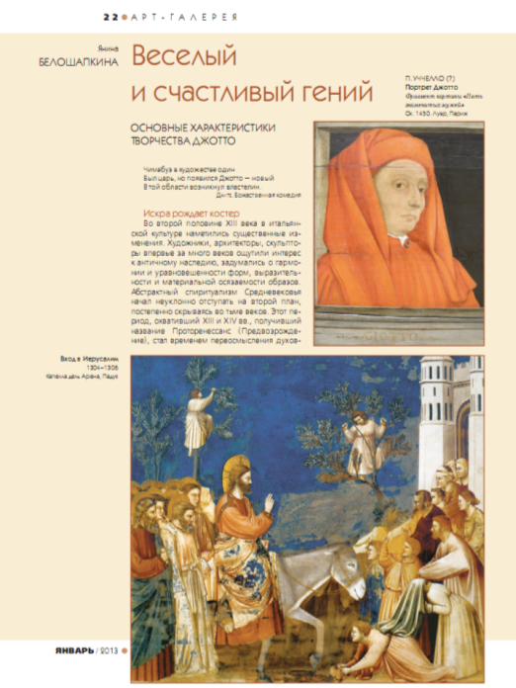

Slide 24
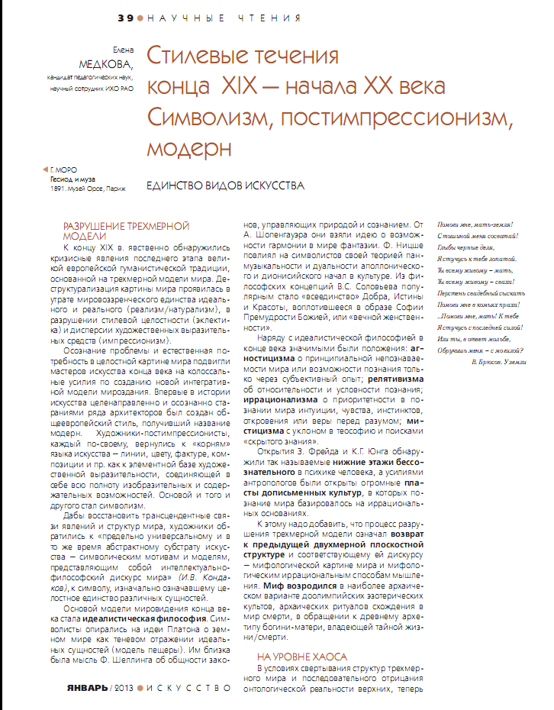

Slide 25
PDF-версии газеты
«Первое сентября» №21–22/2012
См. содержание на след. стр. →

Slide 26
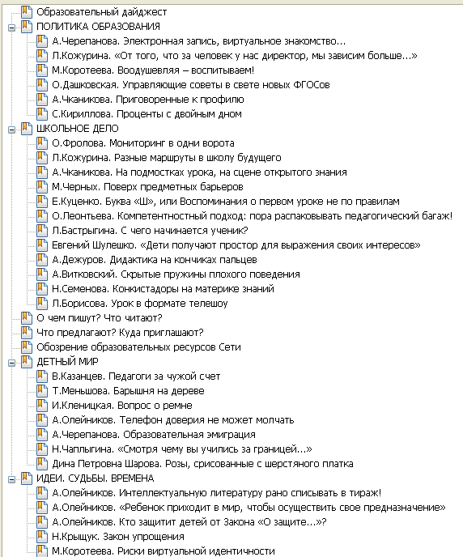

Slide 28
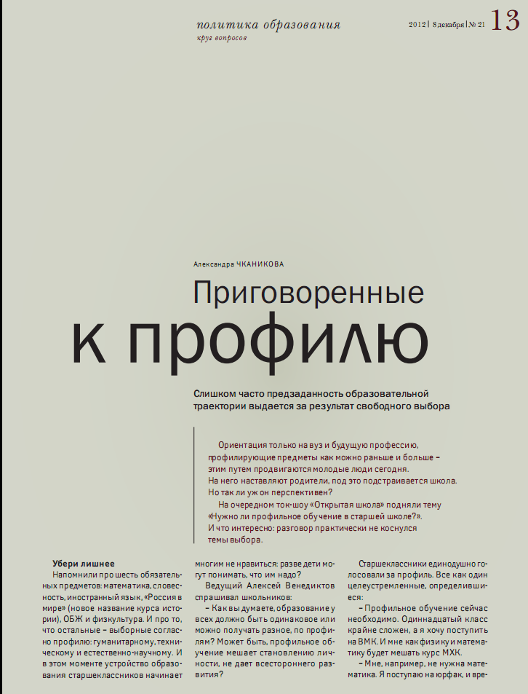

Slide 29
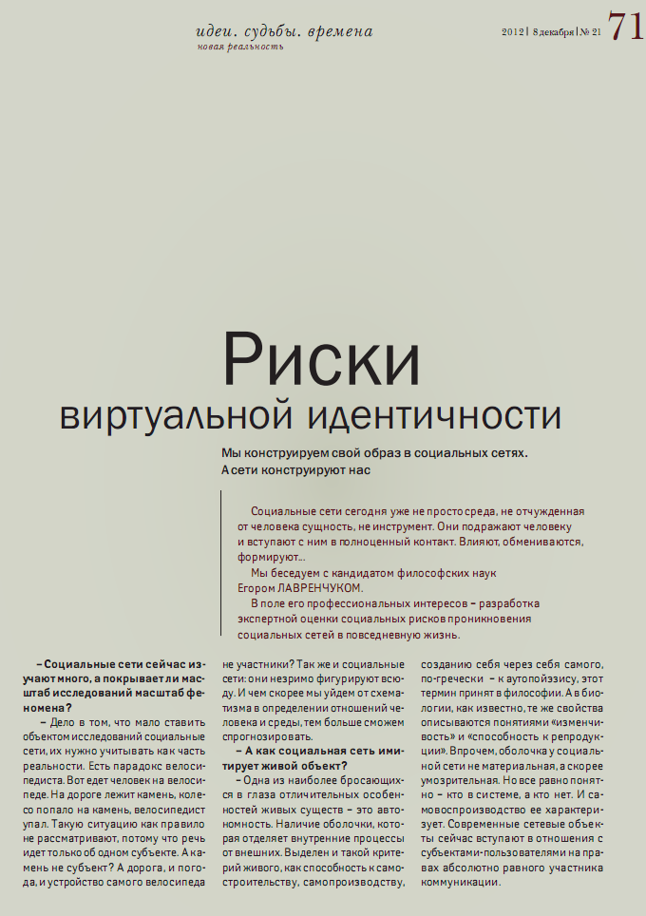

Slide 30
См. содержание на след. стр. →

Slide 31
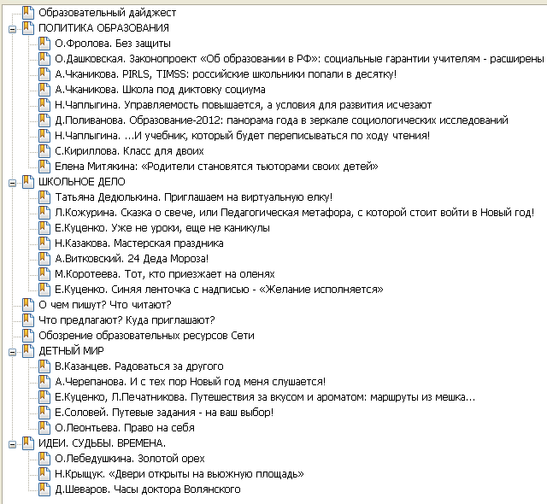

Slide 32
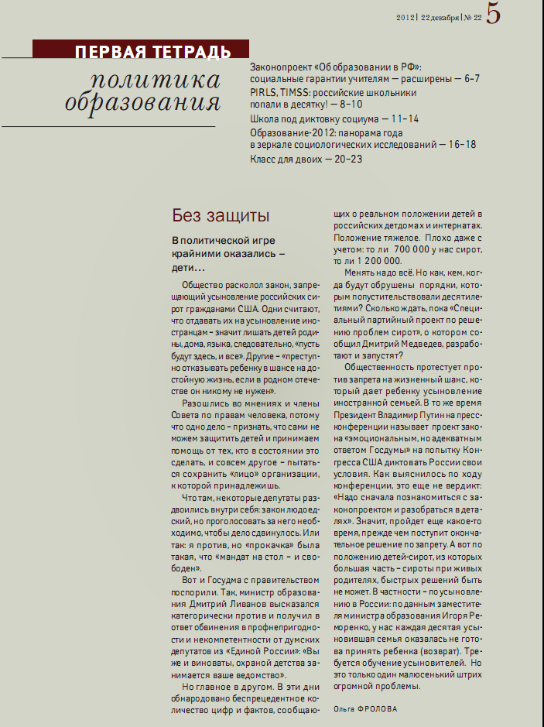

Slide 33
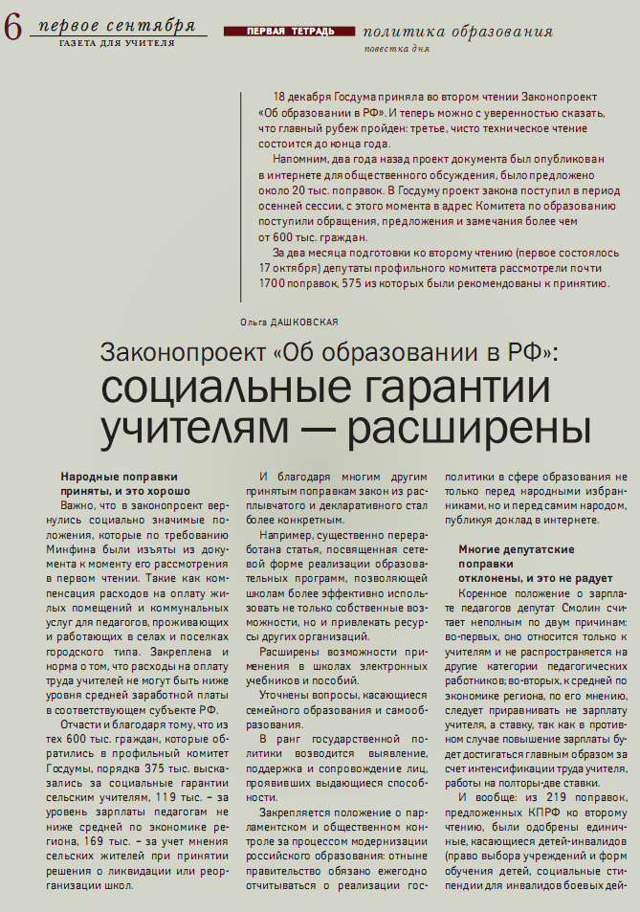

Slide 34
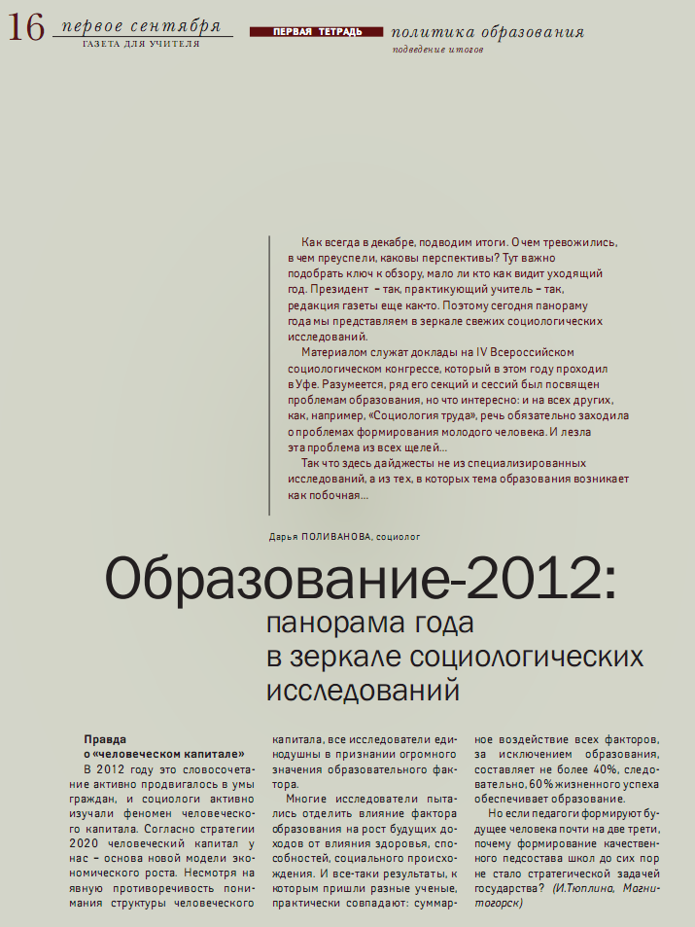

Slide 35
85.143(2)
Р 89
Русская живопись XVIII - начала XX века в Собрании Омского областного музея изобразительных искусств имени М.А. Врубеля [Видеозапись]. - Омск : ООО Студия Твист, 2011. - эл. опт. диск (DVD-ROM) : цв., зв.
Экземпляры: всего 1 : Зал ЭР (1)

Slide 36
Ценителям искусства давно и хорошо известен Омский областной музей изобразительных искусств имени Михаила Александровича Врубеля.
Он относится к главным достопримечательностям Омска - старинного сибирского города, основанного в 1716 году по Указу Петра Великого.
Музей имени Врубеля - крупнейшее в Сибири художественное собрание. В его фондах хранится свыше 26 тысяч произведений, многие из которых отнесены к шедеврам не только отечественного, но и мирового искусства.

Slide 37
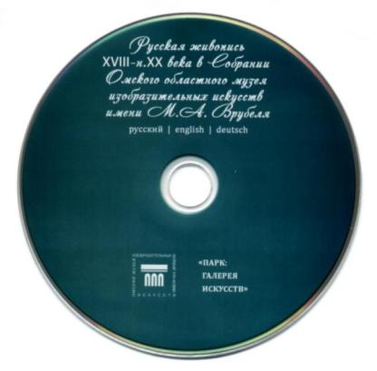
Представляя видеофильм «Русская живопись XVIII - начала XX века в собрании Омского областного музея изобразительных искусств имени Врубеля», создатели проекта надеются, что он будет использоваться педагогами в образовательном процессе, помогая в деле культурного и эстетического воспитания детей, - в этом создатели проекта видят свою основную задачу.

Slide 38
БЛАГОДАРИМ ЗА ВНИМАНИЕ!

Slide 39
ПРИГЛАШАЕМ
В ЗАЛ ЭЛЕКТРОННЫХ РЕСУРСОВ БИБЛИОТЕКИ
ФИЛИАЛА ОМГПУ В Г. ТАРЕ

